Slide 1
RADIO

Slide 2
Historia de la radio
La historia de la radio comprende los diversos descubrimientos, hallazgos e invenciones que permitieron el surgimiento de la radiodifusión y de los aparatos de radio en sus diversas versiones, para lo cual fue clave, primero, el descubrimiento de la transmisión de las ondas electromagnéticas.
La historia de la radio, así, comprende al menos un siglo de innovación científica y tecnológica, a cargo de algunas de las más privilegiadas mentes de la física, la ingeniería y las ciencias aplicadas. Comienza a finales del siglo XIX y culmina con la radio digital de finales del siglo XX.
La radio fue una importantísima invención que revolucionó para siempre las comunicaciones humanas y que permitió el desarrollo de tecnologías posteriores como la televisión, el Internet inalámbrico o el Radar y el Sonar.

Slide 3
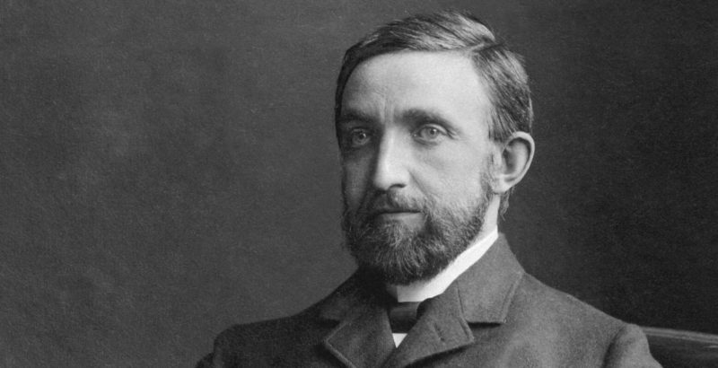
La física de las ondas electromagnéticas
La propagación de las ondas electromagnéticas fue formulada por James C. Maxwell en 1873, producto de sus experiencias al respecto en la década anterior. Maxwell se percató de que campos eléctricos variables creaban campos magnéticos variables y viceversa, gracias a lo cual podía generarse ondas electromagnéticas que se propagan en el espacio.
Las teorías de Maxwell fueron puestas en práctica por Heinrich R. Hertz en 1888: logró crear artificialmente ondas electromagnéticas y detectarlas, a través de un aparato de su fabricación. Hertz demostró que las ondas tenían características similares a la luz y se movían a una velocidad semejante.
En consecuencia, las ondas podían también reflejarse, desviarse, polarizarse, etc., ya que se trataba de variaciones electromagnéticas del mismo espectro. En homenaje a este científico, las ondas electromagnéticas se denominan “ondas hertzianas”.
La primera transmisión de ondas hertzianas tuvo lugar en nochebuena de 1906, gracias a un alternador electromagnético de alta frecuencia que generaba ondas moduladas en amplitud (AM). Se transmitió la voz de Reginald Aubrey Fessenden cantando un villancico desde Brant Rock Station, Massachusetts, y su voz fue captada por los barcos en la costa

Slide 4
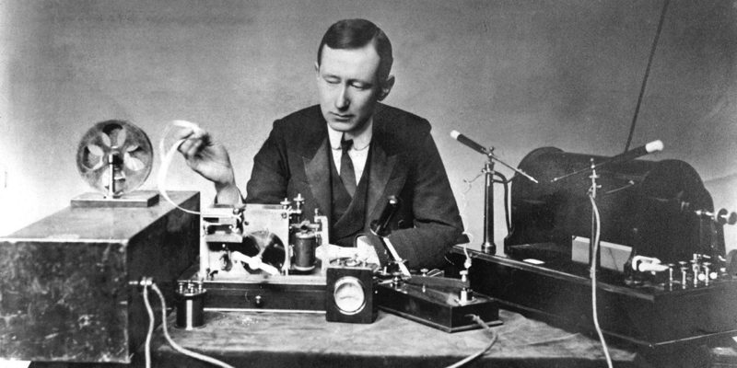
Antecedentes de la radio
Origen de la radio
Antes de que la radio se inventara, surgieron dos importantes inventos a inicios y mediados del siglo XIX:
La pila voltaica. Creada por Alessandro Volta, que era una suerte de pila capaz de producir campos eléctricos.
El telégrafo. Creado por Joseph Henry, y mejorado por Samuel Morse, que era un artefacto capaz de enviar y recibir señales eléctricas transmitidas a lo largo de un cable conductor, traduciéndolas luego en un mensaje escrito, gracias a un código numérico.
Otro antecedente importante fue la invención de la telefonía, obra de Graham Bell, presentado en 1875. Semejante al telégrafo, este invento podía transmitir el sonido de la voz humana a través de cables conductores, bajo la forma de impulsos eléctricos.
Y por último está el invento del soviético Aleksandr Popov, quien inventó la antena y realizó con ella las primeras transmisiones de onda electromagnética a corta distancia.
Existe una polémica histórica respecto al creador de la radio. Por un lado, el famoso inventor serbio Nikola Tesla presentó la primera patente de un receptor de ondas hertzianas. Sin embargo, el italiano Guglielmo Marconi produjo el primer aparato receptor de ondas hertzianas en 1896.
Marconi procedió a demostrar a la marina y al ejército las aplicaciones de su invento, y por eso es recordado como el creador de la radio. Muchos creen que existe una evidencia del robo de Marconi.
La confusión se debe a que la Corte Suprema de Estados Unidos en 1943 falló contra la Marconi Wireless Tel. Co., empresa que reclamaba el uso por parte del ejército estadounidense del radio durante la Primera Guerra Mundial, sin pagar derechos de patente. Sin embargo, dicho fallo no tiene nada que ver con quién inventó la radio

Slide 5
Primeras transmisiones de radio
La primera transmisión de radio a lo largo de grandes distancias la llevó a cabo el mismo Marconi en 1899, a lo largo del Canal de la Mancha entre Dover (Inglaterra) y Boulogne (Francia) una distancia de unos 48 kilómetros. Así quedaba demostrada la capacidad de este nuevo invento que la gente llamaba “el telégrafo sin hilos”.
La época dorada de la radio
Luego se produjo la primera transmisión en Norteamérica, a la cual nos hemos referido, en la nochebuena de 1906. Las transmisiones comerciales regulares y para entretenimiento de la población comenzaron en 1920. Una de las primeras tuvo lugar en Buenos Aires Argentina. Se trató de la ópera Parsifal de Richard Wagner, transmitida desde la azotea del Teatro Coliseo.
Cinco años después ya había una docena de emisoras de radio en la ciudad y otras tantas en el interior del país. Las transmisiones tenían lugar en horarios breves del atardecer hasta medianoche.
Similarmente, la primera emisora regular de tipo informativo del mundo surgió en Estados Unidos, y se llamaba 8MK (hoy se llama WWJ). Se inauguró en Detroit, Michigan, en 1920, y pertenecía a The Detroit News. En 1922 se inauguraba en Londres la British Broadcasting Corporation (BBC) que resultaría de las más famosas del mundo.
Se considera la época dorada de la radio a los años que van desde 1920 a 1930, inclusive, en la que hubo una verdadera explosión mundial de emisoras de radio, especialmente en los países industrializados.
En esa época se inventó un nuevo altavoz de bobina móvil, obra de los norteamericanos Chester W. Rice y Edward Washburn Kellogg, que resolvió muchos problemas a la hora de escuchar la radio. Hasta ese entonces, había diversos métodos para hacerlo, como conectar audífonos directo a la caja del aparato.

Slide 6
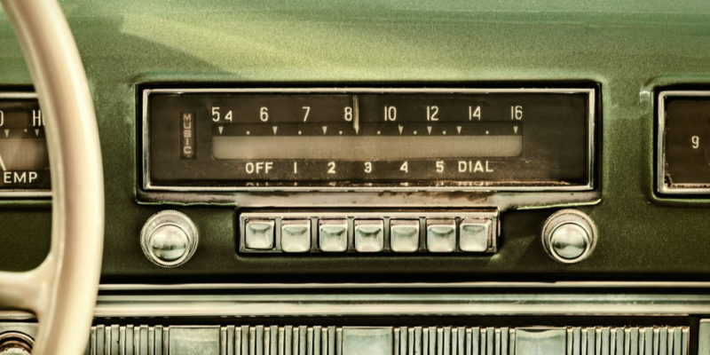
La radio en el automóvil
La popularización de la radio llevó a querer oírla en diversos ámbitos, entre ellos al conducir. Por eso, en 1927 se produjeron y promocionaron las primeras radios para automóviles, especialmente las de la marca Philco Transitone.
Desde entonces, la asociación entre el radio, el reproductor de música y el automóvil no se detuvo, valiéndose del hecho de que la vista ha de estar ocupada durante el manejo, pero no así el sentido del oído.

Slide 7
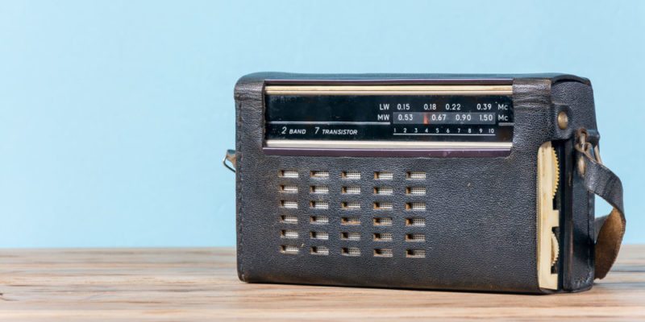
La radio de transistores
La radio digital
En 1948 se revolucionó el mundo de la electrónica con la aparición de los transistores, obra de la empresa norteamericana Bell: artefactos semiconductores capaces de interrumpir, atenuar o dejar fluir una corriente eléctrica.
Su invención les valió el Premio Nobel de física en 1956 a los tres ingenieros John Bardeen, Walter Brattain y William Shockley. Este artefacto permitió la aparición en 1953 de la primera radio de transistores, obra de la empresa alemana Intermetall.
Estas nuevas radios de transistores eran más eficientes, livianas, económicas y pequeñas que las tradicionales. Dispararon la producción de aparatos de radio por millones en las décadas de 1960 y 1970, cuando se convirtieron en un medio popular para seguir las noticias durante la Guerra Fría, Su vida útil duró hasta los 80, cuando fueron reemplazados por nuevas tecnologías más eficientes.
La radio sobrevivió hasta la era digital, a pesar del notorio declive que durante los 80 y 90 sufrió, a causa de la popularización de la televisión. Con Internet y las posibilidades tecnológicas del nuevo milenio ganó nueva vida, y aparecieron las primeras radios digitales, transmitidas online. También aparecieron los podcasts, que son emisiones radiales descargables.

Slide 8
Línea de tiempo de la historia de la radio
1873. Maxwell publica su teoría sobre las ondas electromagnéticas.
1888. Hertz crea el primer detector y transmisor de ondas electromagnéticas.
1895. Marconi inventa el primer receptor de ondas hertzianas usando un oscilador eléctrico creado por Hertz.
1896. Popov inventa la primera antena electromagnética.
1897. Tesla presenta la patente para el radiotransmisor.
1899 Marconi realiza la primera transmisión de un país a otro (Inglaterra a Francia).
1900. Se inventa la radio AM.
1901. Marconi y Fleming transmiten la primera señal telegráfica inalámbrica a lo largo de 2.400 km de distancia.
1910. La primera radio galena es inventada por Dunwoody y Whittier Picard.
1914. Inicia la Primera Guerra Mundial y la radio es ampliamente utilizada para coordinar la localización de las tropas.
1920. Aparecen las primeras emisiones radiales regulares y de entretenimiento.
1933. Se inventa la radio FM.
1948. Se inventa la radio de transistores.
1963. Primera emisión de radio vía satelital.
1993. Surge la primera estación de radio online.

Slide 9
Programas radiales:
‘La Señal de la mañana’
Inicia un nuevo día con el análisis, la actualidad regional, los protagonistas de la agenda nacional y el equipo informativo de la Radio Nacional de Colombia. El equipo es liderado por Juan Carlos Lasso, acompañado por Camilo Pérez, Juan Carlos Ramírez y Carolina Araújo.
Esta es una apuesta clara de RTVC de llevar un informativo convergente y multiplataforma que conecta a Colombia a través de las noticias, el análisis, el equilibrio informativo, la cultura, el deporte, el humor y la presencia de la diversidad del país.
Este programa matutino que cuenta con más de 50 periodistas en la regiones se emite por Radio Nacional de Colombia de 6:00 a. m. a 10:00 a. m. en su horario tradicional, y tiene transmisión por televisión en el Canal Institucional de 6:00 a. m. a 8:00 a. m. y Señal Colombia de 6:00 a 7:00 a. m.; además, va por la plataforma RTVCPlay y los medios digitales de RTVC (páginas web y redes sociales de las marcas del Sistema de Medios Públicos).
(Lunes a viernes de 6:00 a. m. a 10:00 a. m.)
‘#DíasDeRadio de Radiónica’
Esta franja de Radiónica de tres horas conducida por los expertos en rock y sonidos alternativos: Héctor Mora, Andrés Durán y Álvaro González, ‘El profe’, lleva cada mañana a los oyentes lo mejor de la programación musical de la emisora con éxitos, clásicos y lanzamientos musicales; entrevistas, la agenda cultural nacional e internacional y lo mejor de todo: ¡un sano entretenimiento para salvar el mundo!
Los realizadores se han sincronizado de manera correcta con el equipo digital de Radiónica para establecer dinámicas diarias en redes sociales que fomentan la participación de los usuarios, a través de preguntas relacionadas con las temáticas diarias del programa. ¿Ya participaste?
Las temáticas diarias se definen de acuerdo con el plan de contenidos de Radiónica. Los oyentes pueden encontrar información musical de actualidad, estrenos, grabaciones en vivo, ediciones especiales (vinilos, rarezas), aniversarios sobresalientes en la historia del rock y toda la realidad musical y cultural de los interesados en salvar al mundo.
Los integrantes:
Andrés Durán: experto en rock en todas sus vertientes y variaciones, con experiencia de más de 30 años en radio.
Héctor Mora: experto en rock nacional en todas sus vertientes y variaciones, con experiencia de más de 25 años en radio; productor y realizador de tv, productor de eventos musicales.
Álvaro González Villamarín 'El Profe': experto en rock iberoamericano en todas sus vertientes y variaciones, con experiencia de más de 25 años en radio; director de Radiónica, escritor y periodista cultural con experiencia en música, cine y literatura.
(Lunes a viernes de 8:00 a 11:00 a. m.)

Slide 10


PROGRAMAS

Slide 11
Otras opciones matutinas
‘10 AM Hoy por hoy’
Este programa de noticias y variedades de Caracol Radio es presentado por Pascual Gaviria y Vanessa de la Torre.
(Lunes a viernes de 10:00 a. m. a 12 m.)
‘Sigue La W’
Conecta con el mundo digital y la radio con noticias y entrevistas de impacto. Lo conduce y dirige Juan Pablo Calvás junto a un completo equipo periodístico.
(Lunes a viernes de 10:00 a. m. a 12:00 m.)
‘La tertulia RCN’
Juan Manuel Ruiz, Kelly Cabana, Andrea Silva y Daniel Faura hacen parte de este magazine dedicado a abordar temas curiosos y relevantes de la actualidad de Colombia y el mundo.
(Lunes a viernes 10:00 a. m. a 12:00 m.)
‘Mañanas Blu Radio’
Conoce la actualidad en Colombia y el mundo en una franja de información y opinión. Dirige y conduce la periodista Camila Zuluaga.
(Lunes a viernes 10:00 a 12:00 m)
‘El Gallo’ de Radioactiva
Este programa de la emisora juvenil de la cadena Caracol, Radioactiva, es conducido por ‘Pacho’ Cardona y Santiago Rendón.
(Lunes a Viernes de 5:00 a 11:00 a. m.
‘
La FM con Luis Carlos Vélez’
Este espacio radial en Colombia de la emisora La FM de RCN, cuenta con periodistas como Guillermo Arango, Andrea Bernal y William Calderón.
(Lunes a viernes de 6:00 a. m. hasta las 10:00 a. m.)

Slide 12



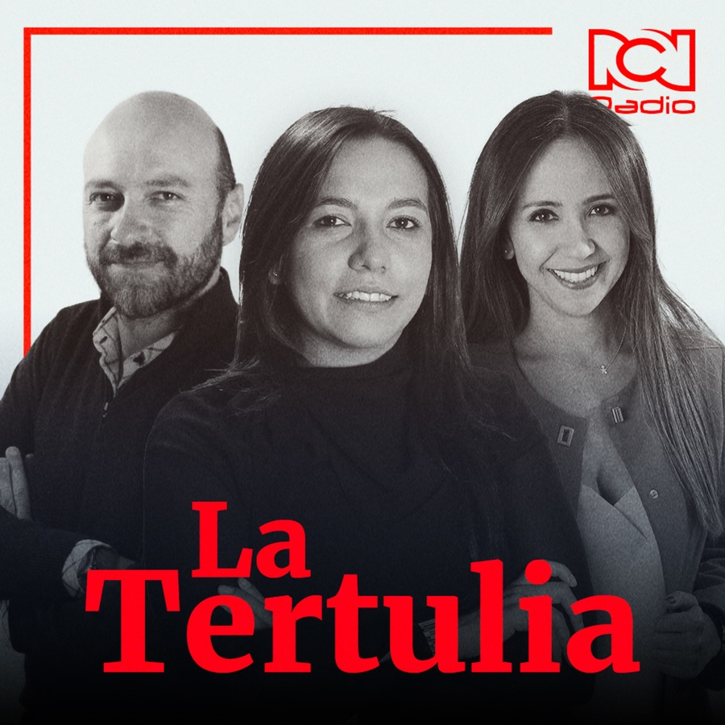


Slide 13
ENLACES DE LAS SEÑALES DE COMLOMBIA
Enlace de Blu Radio
https://www.bluradio.com/
Enlace de La Tertulia
https://www.rcnradio.com/
Señal de la mañana
https://www.rtvc.gov.co/tags/la-senal-de-la-manana
La radionica
https://www.radionica.rocks/en-vivo/radionica
Enlace de la FM
https://www.lafm.com.co/
Enlace de Radioactiva
https://www.radioacktiva.com/

Slide 14
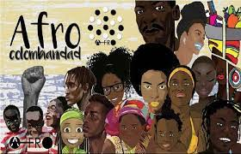

AFROCOLOMBIANIDAD
Podcast

